Slide 1
第5章：类与对象
构造方法与匿名对象

Slide 2
构造方法
在Java语言中，类中构造方法的定义要求如下：
构造方法的名称和类名称保持一致；
构造方法不允许有返回值类型声明；
由于对象实例化操作一定需要构造方法的存在，所以如果在类之中没有明确定义构造方法的话，则会自动的生成一个无参数并且无返回值的构造方法，供用户使用，如果一个类之中已经明确的定义了一个构造方法的话，则无参的什么都不做的构造方法将不会自动生成，也就是说，一个类之中至少存在一个构造方法。

Slide 3
范例：定义构造方法为属性初始化
class Person { // 定义一个类 private String name; // 【成员属性】人的姓名 private int age; // 【成员属性】人的年龄 public Person(String tempName, int tempAge) {// 构造方法 name = tempName ;// name属性初始化 age = tempAge ;// age属性初始化 } // setter、getter略 ... public void tell() { System.out.println("姓名：" + name + "、年龄：" + age); } } public class JavaDemo { public static void main(String args[]) { Person per = new Person("张三", 18); // 声明并实例化对象 per.tell() ; // 进行方法的调用 } }

Slide 4
范例：构造方法重载
class Person { // 定义一个类 private String name; // 【成员属性】人的姓名 private int age; // 【成员属性】人的年龄 public Person() { // 【构造方法重载】定义无参构造方法 name = "无名氏" ; // 设置name属性内容 age = -1 ;// 设置age属性内容 } public Person(String tempName) {// 【构造方法重载】定义单参构造方法 name = tempName ; // 设置name属性内容 } public Person(String tempName, int tempAge) {// 【构造方法重载】定义双参构造方法 name = tempName ; // name属性初始化 age = tempAge ; // age属性初始化 } // setter、getter略 ... public void tell() { System.out.println("姓名：" + name + "、年龄：" + age); } } public class JavaDemo { public static void main(String args[]) { Person per = new Person("张三"); // 声明并实例化对象 per.tell() ;// 进行方法的调用 } }

Slide 5
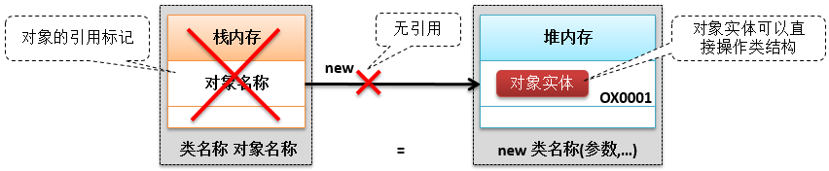
匿名对象
匿名对象只能够使用一次，并且不会有栈内存指向。
public class JavaDemo { public static void main(String args[]) { new Person("张三", 18).tell(); // 进行方法的调用 } }

Slide 6
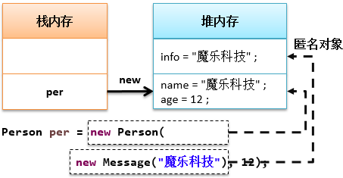
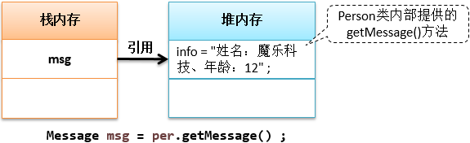
范例：使用构造方法接收引用数据类型
class Message { private String info ; public Message(String tempInfo) { info = tempInfo ; } public String getInfo() { return info; } public void setInfo(String info) { this.info = info; } } class Person { // 定义一个类 private String name; // 【成员属性】人的姓名 private int age; // 【成员属性】人的年龄 public Person(Message msg, int tempAge) { // 定义双参构造方法 name = msg.getInfo() ; // name属性初始化 age = tempAge ; // age属性初始化 } public Message getMessage() { // 返回Message对象 return new Message("姓名：" + name + "、年龄：" + age) ; } // setter、getter略 ... public void tell() { System.out.println("姓名：" + name + "、年龄：" + age); } }
public class JavaDemo { public static void main(String args[]) { Person per = new Person(new Message("魔乐科技"), 12); per.tell(); // 信息输出 Message msg = per.getMessage() ; // 获取Message对象 System.out.println(msg.getInfo());// 获取信息内容 } }

